Slide 1
Sistema de gestión de Seguridad y Salud en el Trabajo OHSAS 18001
JULIANA GERALDINE GARCIA CORREDOR

Slide 2
Norma OHSAS 18001 - Gestión de la Seguridad y Salud Labora
La norma OHSAS 18001 establece los requisitos mínimos de las mejores prácticas en gestión de Seguridad y Salud en el Trabajo

Slide 3
La norma OHSAS 18001:2007 trata de los siguientes puntos clave:
Identificación de peligros, evaluación de riesgos y establecimiento de controles
Requisitos legales y de otro tipo
Recursos, funciones, responsabilidad, rendición de cuentas y autoridad
Competencia, formación y concienciación
Comunicación, participación y consulta
Control operativo
Medición, seguimiento y control del rendimiento

Slide 4
Beneficios de la norma OHSAS 18001
Crear las mejores condiciones de trabajo posibles en toda su organización
Identificar los riesgos y establecer controles para gestionarlos
Reducir el número de accidentes laborales y bajas por enfermedad para disminuir los costes y tiempos de inactividad ligados a ellos
Comprometer y motivar al personal con unas condiciones laborales mejores y más seguras
Demostrar la conformidad a clientes y proveedores

Slide 5
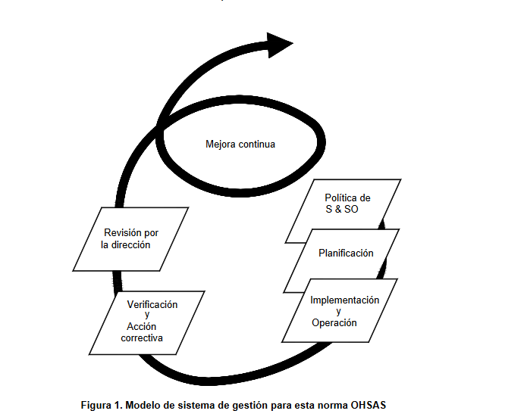

Slide 6
Metodología phva
Planificar: establecer los objetivos y procesos necesarios para conseguir resultados de acuerdo con la política de seguridad y salud ocupacional de la organización
Hacer: Implementar los procesos
Verificar: Realizar el seguimiento y la medición de los procesos con respecto a la política, objetivos, requisitos legales y otros de seguridad y salud ocupacional
Actuar: Tomar acciones para mejorar continuamente el desempeño de seguridad y salud ocupacional

Slide 7
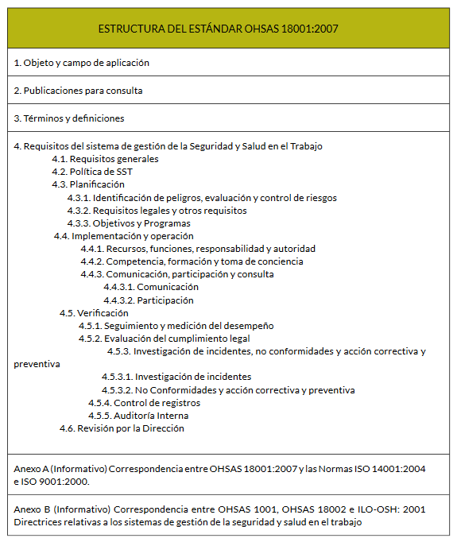
Implementación de la norma ohsas-18001

Slide 8
GRACIAS

